Slide 1
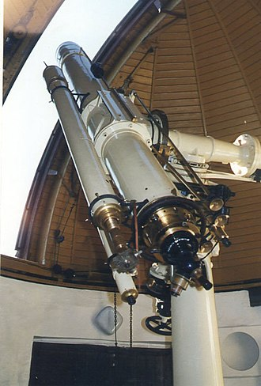
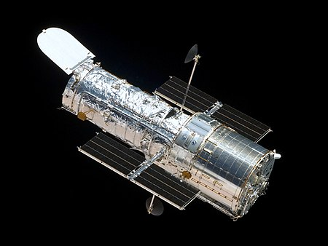
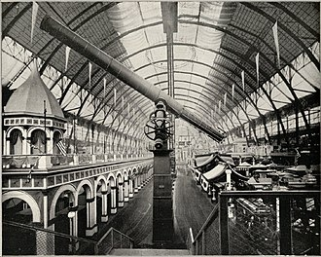
ΟΠΤΙΚΑ ΤΗΛΕΣΚΟΠΙΑ
ΑΡΧΗ ΛΕΙΤΟΥΡΓΙΑΣ – ΧΑΡΑΚΤΗΡΙΣΤΙΚΑ ΜΕΓΕΘΗ

Slide 2
ΙΣΤΟΡΙΚΗ ΑΝΑΔΡΟΜΗ
1608 Hans Lippershey: αίτημα διπλώματος ευρεσιτεχνίας για διοπτρικό τηλεσκόπιο
1609 Galileo Galilei: Κατασκευή τηλεσκοπίου (διοπτρικό)
1611 Johannes Kepler: Βελτίωση (αύξηση οπτικού πεδίου) τηλεσκοπίου
1661 James Gregory: Ανακάλυψη κατοπτρικού τηλεσκοπίου
1668 Isaak Newton: Κατασκευή κατοπτρικού τηλεσκοπίου
1672 Laurent Cassegrain: Κατασκευή κατοπτρικού τηλεσκοπίου μεγάλης f με μικρό μήκος σωλήνα
1814 W. F. Hamilton: Καταδιοπτρικό τηλεσκόπιο
1899 Ludwig Schupmann: Medial and Brachymedial καταδιοπτρικό τηλεσκόπιο
1931 Bernhard Schmidt: Schmidt corrector plate – διόρθωση σφαιρικού σφάλματος →
→ευρύ οπτικό πεδίο και ταυτόχρονα μεγάλη διάμετρος κατόπτρου

Slide 3
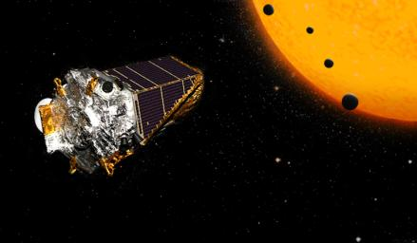
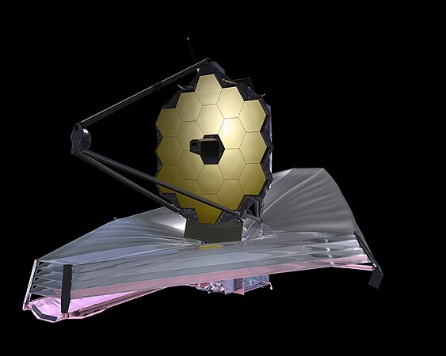
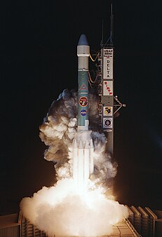
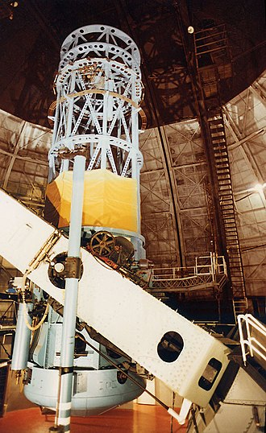
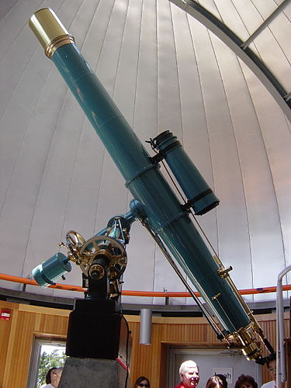
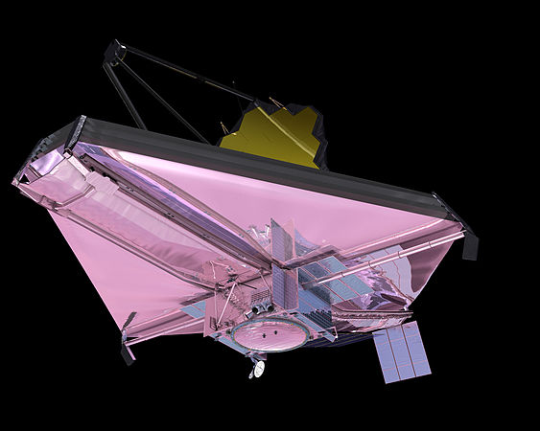
ΚΑΤΗΓΟΡΙΕΣ ΤΗΛΕΣΚΟΠΙΩΝ
ΕΠΙΓΕΙΑ
Μπορούν να ανιχνεύσουν μόνο ένα μέρος του Η/Μ φάσματος (ορατό – εγγύς υπέρυθρο – ραδιοκύματα)
Παραμορφώσεις ειδώλων λόγω της ατμόσφαιρας: παρουσία νεφών, αναταράξεις, φωτορύπανση)
ΔΙΑΣΤΗΜΙΚΑ
Μεγάλο κόστος κατασκευής
Εξαιρετικά δύσκολη συντήρηση - επισκευή
Kepler
Spitzer
James Webb
https://en.wikipedia.org/wiki/

Slide 4
Επίδραση αναταράξεων (turbulence) της γήινης ατμόσφαιρας
Διπλό άστρο Zeta Boötis:
Αντί των αναμενόμενων δίσκων του Airy (περίθλαση), η εικόνα «σπάει» σε κηλίδες
Public Domain, https://commons.wikimedia.org/w/index.php?curid=112662

Slide 5
ΟΠΤΙΚΑ ΤΗΛΕΣΚΟΠΙΑ
Σκοπός: παρατήρηση πολύ απομακρυσμένων αντικειμένων
Αυξάνουν φαινόμενο γωνιακό μέγεθος
&
φαινόμενη λαμπρότητα
Αντικειμενικό σύστημα μεγάλης εστιακής απόστασης
Πραγματικό είδωλο
Εισερχόμενες στο τηλεσκόπιο παράλληλες δέσμες εξέρχονται από αυτό παράλληλες
Προσοφθάλμιο σύστημα μικρής εστιακής απόστασης
Φανταστικό είδωλο του πραγματικού ειδώλου

Slide 6
ΚΑΤΗΓΟΡΙΕΣ ΟΠΤΙΚΩΝ ΤΗΛΕΣΚΟΠΙΩΝ
ΔΙΑΘΛΑΣΤΙΚΑ Ή ΔΙΟΠΤΡΙΚΑ: διαθλαστικό αντικειμενικό σύστημα (φακοί)
ΚΑΤΟΠΤΡΙΚΑ Ή ΑΝΑΚΛΑΣΤΙΚΑ: αντικειμενικό σύστημα = κοίλο κάτοπτρο
ΚΑΤΑΔΙΟΠΤΡΙΚΑ: συνδυασμός κατόπτρων και διαθλαστικών στοιχείων

Slide 7
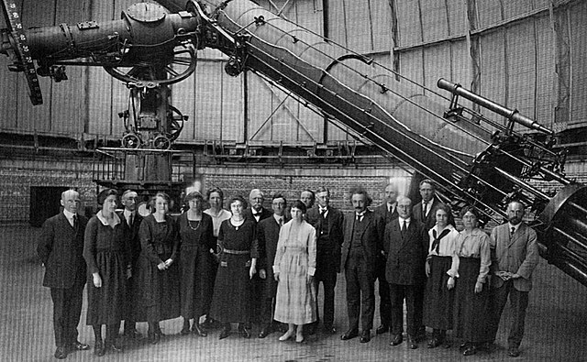
ΔΙΑΘΛΑΣΤΙΚΟ ΤΗΛΕΣΚΟΠΙΟ
Το μεγαλύτερο (104cm) αστρονομικό αχρωματικό διαθλαστικό τηλεσκόπιο
(επίσκεψη του Einstein στο Yerkes Observatory, 6 Μαϊου 1921)
By Photo Credit: Yerkes Observatory - Astronomy and Astrophysics Yerkes Observatory, Public Domain, https://commons.wikimedia.org/w/index.php?curid=4134819

Slide 8
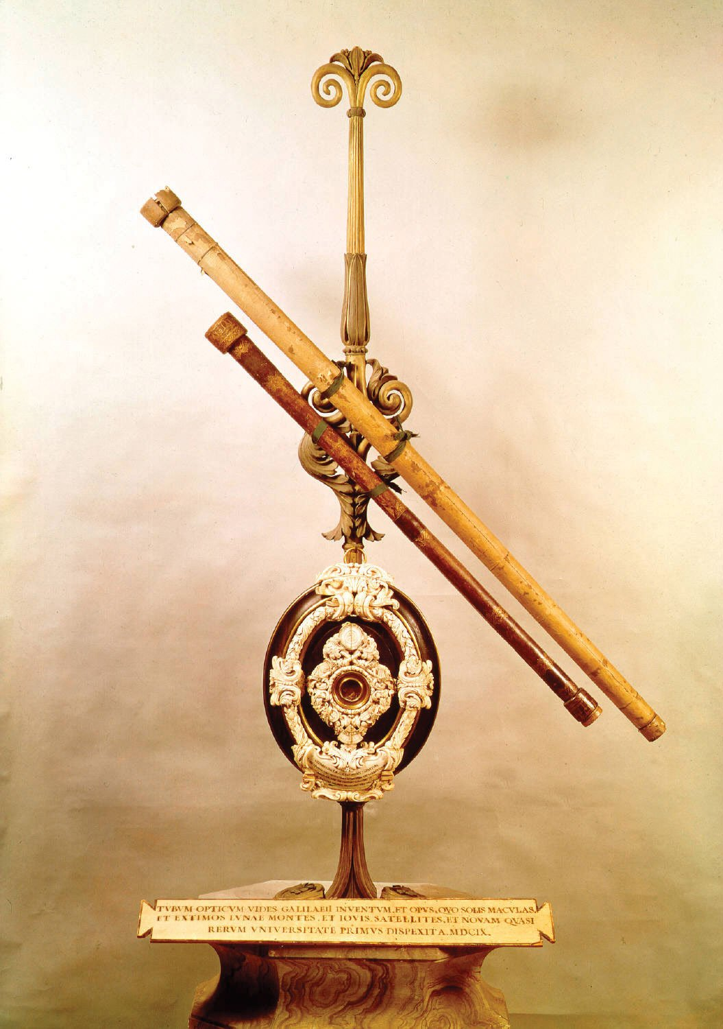
ΔΙΑΘΛΑΣΤΙΚΑ ΤΗΛΕΣΚΟΠΙΑ 3/3
τα τηλεσκόπια του Γαλλιλαίου
μουσείο Φλωρεντίας
https://www.lam-lab.com/kataskeyes-sxoleio-projects/gymnasio/g-gymnasioy-fysiki/sygklinontes-kai-apoklinontes-fakoi-galilaios/

Slide 9
ΔΙΑΘΛΑΣΤΙΚΑ ΤΗΛΕΣΚΟΠΙΑ 1/3
τηλεσκόπιο του Γαλιλαίου
μεγάλη φωτεινότητα
μικρό μήκος
είδωλο ορθό
τηλεσκόπιο του Kepler
μεγαλύτερο οπτικό πεδίο
μεγαλύτερη μεγέθυνση
είδωλο αντεστραμμένο
https://history.aip.org/exhibits/cosmology/tools/tools-first-telescopes.htm#keplerian

Slide 10
ΔΙΑΘΛΑΣΤΙΚΑ ΤΗΛΕΣΚΟΠΙΑ 2/3
ΤΗΛΕΣΚΟΠΙΟ ΤΩΝ ΕΠΙΓΕΙΩΝ (relay lens) : διόρθωση αναστροφής εικόνας με
παρεμβολή συγκλίνοντα ανορθωτικού φακού μεταξύ αντικειμενικού & προσοφθάλμιου
Μήκος τηλεσκοπίου: f_{L1}+4f_{L2}+f_{L3}
By Tamasflex - Own work, CC BY-SA 3.0, https://commons.wikimedia.org/w/index.php?curid=9949602
πολύ μεγάλο !!!

Slide 11
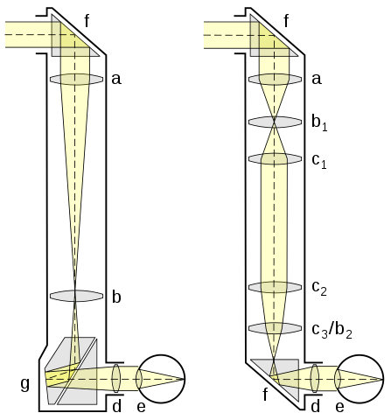
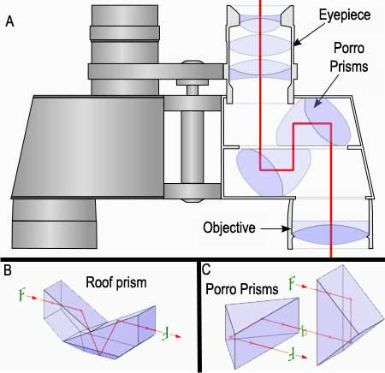
ΠΕΡΙΣΚΟΠΙΟ
ΠΡΙΣΜΑΤΙΚΗ ΔΙΟΠΤΡΑ (ΚΥΑΛΙΑ)
By Christian Schirm - Own work, after/nach Lexikon der Optik, Spektrum Verlag, Public Domain, https://commons.wikimedia.org/w/index.php?curid=522876
https://www4.uwsp.edu/physastr/kmenning/Phys385/Lect11.html

Slide 12
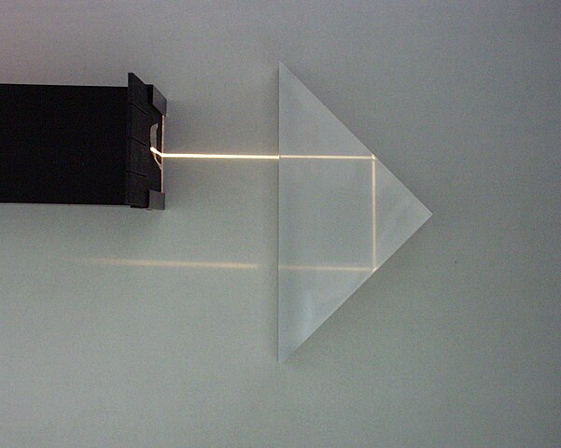
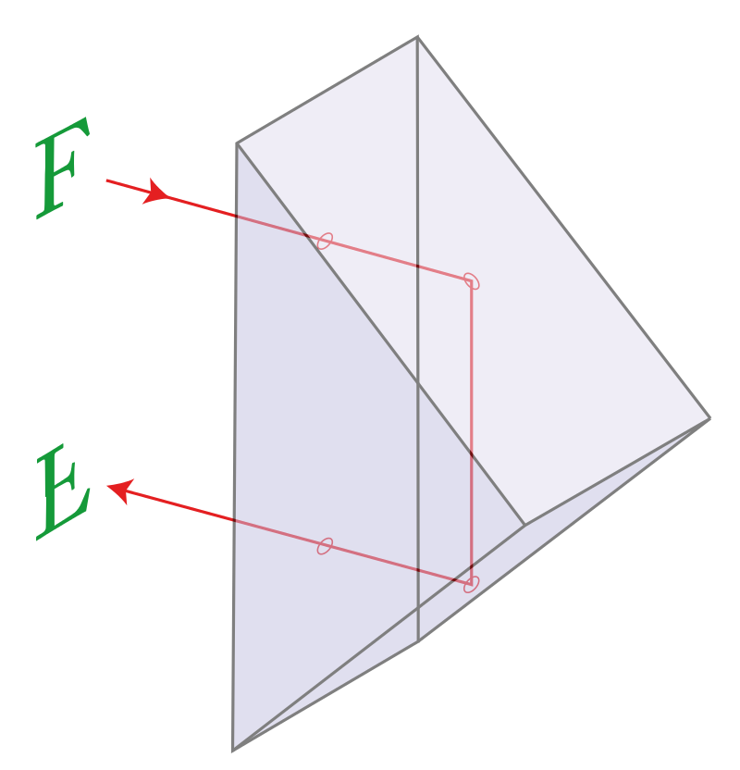
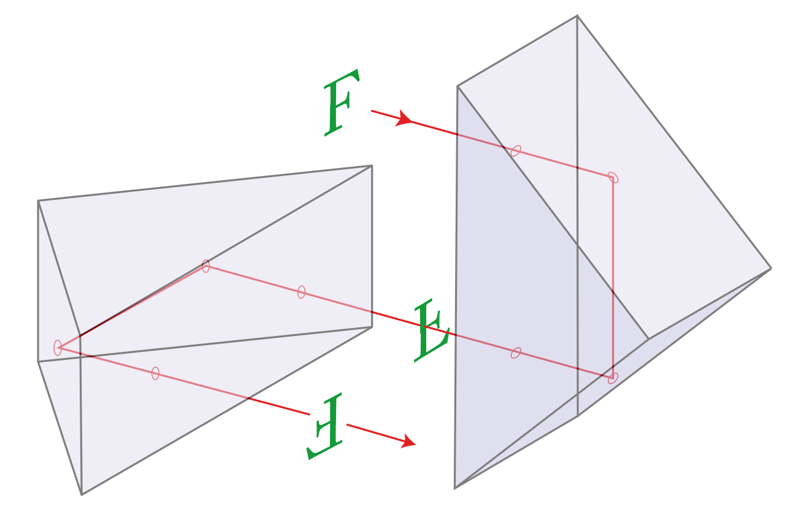
ΠΡΙΣΜΑΤΑ PORRO
πρίσμα αναστροφής
πρίσμα αναστροφής
πρίσματα Porro
By Zátonyi Sándor, (ifj) Fizped - Own work, CC BY-SA 3.0, https://commons.wikimedia.org/w/index.php?curid=12159121
By Fred the Oyster, CC BY-SA 4.0, https://commons.wikimedia.org/w/index.php?curid=35061268

Slide 13
ΑΣΤΡΟΝΟΜΙΚΟ ΤΗΛΕΣΚΟΠΙΟ – ΠΟΡΕΙΕΣ ΑΚΤΙΝΩΝ
f_{e}
f_{o}
δευτερεύον άξονας
προσοφθάλμιου
θ₁
Β΄
θ₂
Α΄
ꚙ
$$Μ_{γων}=\frac{γωνια ορασεως δια του οργανου}{γωνια ορασεως δια γυμνού οφθαλμού}$$

Slide 14
ΑΣΤΡΟΝΟΜΙΚΟ ΤΗΛΕΣΚΟΠΙΟ – ΜΕΓΕΘΥΝΣΗ $Μ=\frac{γωνια ορασεως δια του οργανου}{γωνια ορασεως δια γυμνού οφθαλμού}$
f_{e}
f_{o}
δευτερεύον άξονας
προσοφθάλμιου
θ₁
θ₁
Β΄
θ₂
Α΄
$$θ_{2}≈\frac{Α΄Β΄}{f_{e}}$$
ꚙ
παρατηρούμενο αντικείμενο σε πολύ μεγάλη απόσταση →γωνία οράσεως δια γυμνού οφθαλμού ≈ θ₁
$$θ_{1}≈\frac{Α΄Β΄}{f_{o}}$$

Slide 15
ΑΣΤΡΟΝΟΜΙΚΟ ΤΗΛΕΣΚΟΠΙΟ – ΜΕΓΕΘΥΝΣΗ $Μ$
f_{e}
f_{o}
δευτερεύον άξονας
προσοφθάλμιου
θ₁
θ₁
Β΄
θ₂
Α΄
$$θ_{1}≈\frac{Α΄Β΄}{f_{o}}$$
$$θ_{2}≈\frac{Α΄Β΄}{f_{e}}$$
ꚙ
$$Μ=\frac{γωνια ορασεως δια του οργανου}{γωνια ορασεως δια γυμνού οφθαλμού}= \frac{θ_{2}}{θ_{1}} = \frac{\frac{Α΄Β΄}{f_{e}}}{\frac{Α΄Β΄}{f_{o}}} = \frac{f_{o}}{f_{e}}$$
$$M=\frac{f_{o}}{f_{e}}$$

Slide 16
ΑΣΤΡΟΝΟΜΙΚΟ ΤΗΛΕΣΚΟΠΙΟ – ΑΥΞΗΣΗ ΦΩΤΟΕΡΕΘΙΣΜΑΤΟΣ
ΦΩΤΟΕΡΕΘΙΣΜΑ ΑΠΟ ΣΗΜΕΙΑΚΗ ΠΗΓΗ $\sim$ ΕΝΤΑΣΗ ΑΚΤΙΝΟΒΟΛΙΑΣ $Ι=\frac{φωτεινη ροη}{εμβαδο δεσμης}$
f_{e}
f_{o}
αύξηση φωτοερεθίσματος από ένα φωτεινό σημείο κατά Μ²
$$\frac{D(προσπιπτουσας δεσμης)}{d(εξερχομενης δεσμης)}=\frac{f_{o}}{f_{e} }=M→\frac{εμβαδο προσπιπτουσας δεσμης}{εμβαδο εξερχομενης δεσμης }= Μ^{2}$$

Slide 17
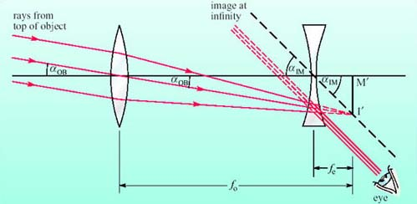
ΤΟ ΤΗΛΕΣΚΟΠΙΟ ΤΟΥ ΓΑΛΛΙΛΑΙΟΥ – ΠΟΡΕΙΕΣ ΑΚΤΙΝΩΝ
θ₁
θ₂
θ₁
θ₂
$$Μ=\frac{θ_{2}}{θ_{1}} = \frac{\frac{Μ΄Ι΄}{f_{e}}}{\frac{Μ΄Ι΄}{f_{o}}} = \frac{f_{o}}{f_{e}}$$
https://blv.geasg.top/ProductDetail.aspx?iid=47973850&pr=57.88

Slide 18
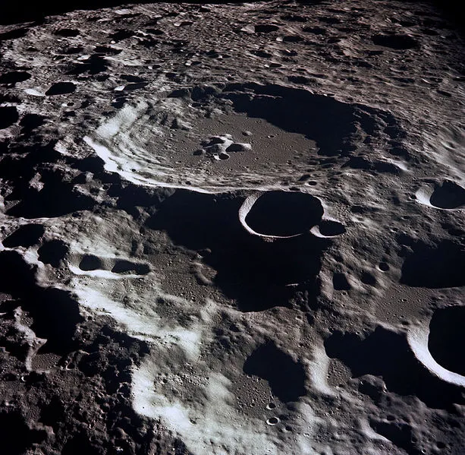
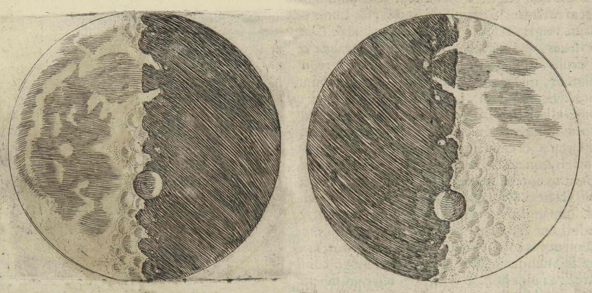
ΑΣΤΡΟΝΟΜΙΚΕΣ ΠΑΡΑΤΗΡΗΣΕΙΣ ΓΑΛΙΛΑΙΟΥ (1/3)
Κρατήρες στην επιφάνεια της Σελήνης
νεότερες εικόνες
σκίτσα του Γαλιλαίου
https://www.instyle.gr/lifestyle/art/galilaios-sti-geitonia-ton-asterion-t/
https://physicsgg.me/2011/04/17/%CE%BA%CF%81%CE%B1%CF%84%CE%AE%CF%81%CE%B5%CF%82-%CE%BC%CE%B1%CF%81%CF%84%CF%85%CF%81%CE%BF%CF%8D%CE%BD-%CF%84%CE%B7%CE%BD-%CE%B9%CF%83%CF%84%CE%BF%CF%81%CE%AF%CE%B1-%CF%84%CE%B7%CF%82-%CF%83/

Slide 19
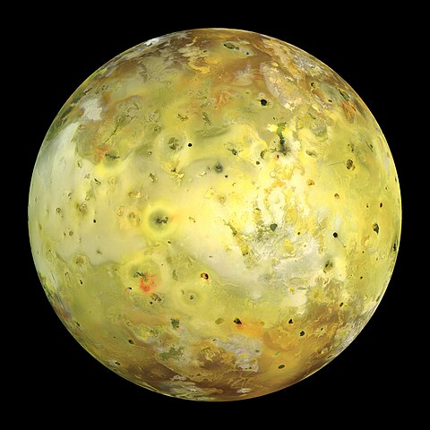
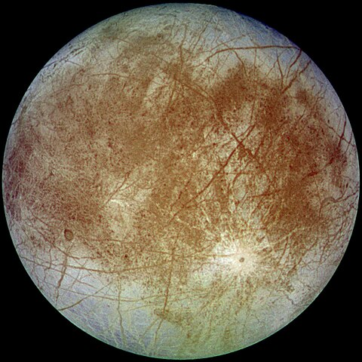
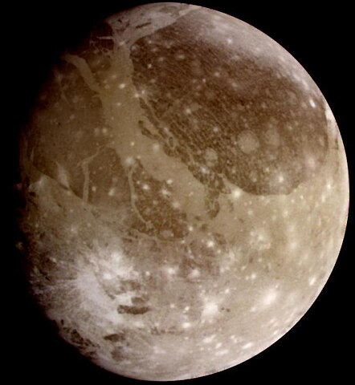
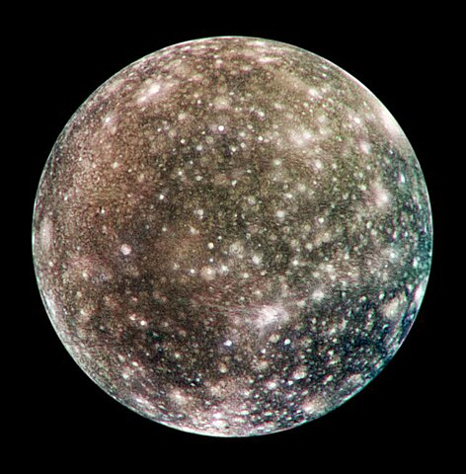
ΑΣΤΡΟΝΟΜΙΚΕΣ ΠΑΡΑΤΗΡΗΣΕΙΣ ΓΑΛΙΛΑΙΟΥ (2/3)
4 μεγαλύτερους (από τους 80 επιβεβαιωμένους) δορυφόρους του Δία:
Ιώ
Ιώ
Ευρώπη
Γανυμήδης
Καλλιστώ
Από NASA / JPL / University of Arizona - This image or video was catalogued by Jet Propulsion Laboratory of the United States National Aeronautics and Space Administration (NASA) under Photo ID: PIA02308., Κοινό Κτήμα, https://commons.wikimedia.org/w/index.php?curid=729094

Slide 20
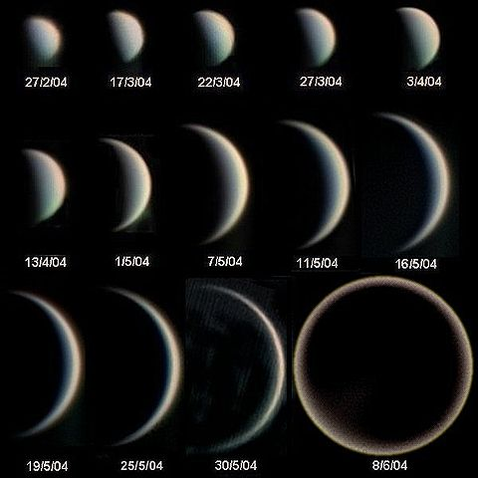
ΑΣΤΡΟΝΟΜΙΚΕΣ ΠΑΡΑΤΗΡΗΣΕΙΣ ΓΑΛΙΛΑΙΟΥ (3/3)
Οι Φάσεις της Αφροδίτης
Από Statis Kalyvas - VT-2004 programme, Attribution, https://commons.wikimedia.org/w/index.php?curid=5135302

Slide 21
ΣΥΜΠΕΡΑΣΜΑΤΙΚΑ
$M=\frac{f_{αντικειμενικου}}{f_{προσοφθαλμιου}}$
Μεγάλη μεγέθυνση : μεγάλη εστιακή απόσταση (f₁) αντικειμενικού →
→ μεγάλο μήκος σωλήνα τηλεσκοπίου
Μεγάλη διακριτική ικανότητα: Δ.Ι. = 1/δ & $δ=1.22∙\frac{α∙λ}{D}$
μεγάλη διάμετρος D αντικειμενικού
Μεγάλη φωτεινότητα ειδώλου→ μεγάλη συλλεκτική ισχύς(~D²)
N < f/6 → “γρήγορο” - απαιτητικός σχεδιασμός, σφάλματα
Εστιακός λόγος: $Ν=\frac{f}{D}$
N > f/12 → “αργό” - λίγοτερα σφάλματα

Slide 22
ΠΡΟΣΟΧΗ ΟΠΩΣ ΚΑΙ ΣΤΟ ΜΙΚΡΟΣΚΟΠΙΟ
μειώνει επιφανειακή λαμπρότητα & ποιότητα του ειδώλου
περιορίζει το οπτικό πεδίο
Μεγάλη μεγέθυνση :
Ωφέλιμη Μεγέθυνση:
η μεγεθυμένη λεπτομέρεια πρέπει να ταιριάζει με το διακριτικό όριο του οφθαλμού
Πρακτικός κανόνας : Μέγιστη μεγέθυνση = 40x – 60x / inch ανοίγματος (διαφράγματος)

Slide 23
ΜΕΙΟΝΕΚΤΗΜΑΤΑ ΔΙΑΘΛΑΣΤΙΚΩΝ ΤΗΛΕΣΚΟΠΙΩΝ
Σφάλμα χρωματικής & σφαιρικής εκτροπής –ιδιαίτερα έντονο σε μικρούς εστιακούς λόγους Ν=f/D
Απαίτηση για μεγάλη διάμετρο αντικειμενικού → παραμόρφωση γυαλιού λόγω βαρύτητας
Ποιότητα γυαλιού, ατέλειες (π.χ. εγκλωβισμένες φυσαλίδες αέρα)
Το γυαλί είναι αδιαφανές σε ορισμένα μήκη κύματος
Η ορατή ακτινοβολία εξασθενεί λόγω ανάκλασης στις επιφάνειες του φακού & απορρόφησης κατά τη διέλευσή της μέσα από το γυαλί

Slide 24
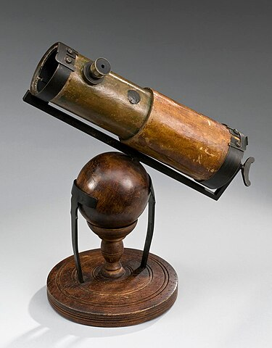
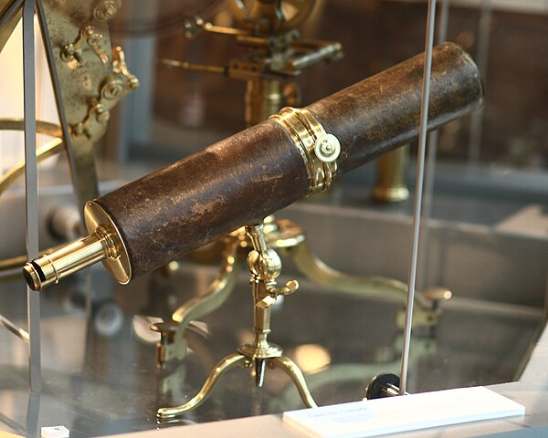
ΚΑΤΟΠΤΡΙΚΑ ΤΗΛΕΣΚΟΠΙΑ
Newtonian telescope (replica)
Gregorian telescope
By Sage Ross - Own work, CC BY-SA 3.0, https://commons.wikimedia.org/w/index.php?curid=8618254
By The Science Museum UK - [1], CC BY 4.0, https://commons.wikimedia.org/w/index.php?curid=133516675

Slide 25
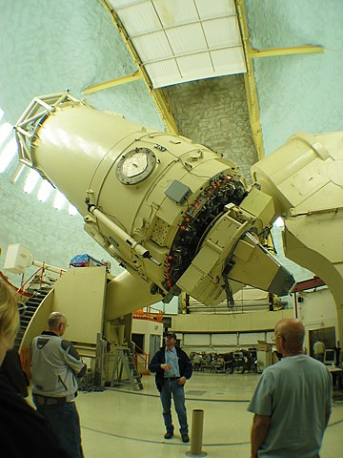
ΚΑΤΟΠΤΡΙΚΟ ΤΗΛΕΣΚΟΠΙΟ
Harlan J. Smith,
McDonald Observatory, Texas
By Daniel Schwen - Own work, CC BY-SA 3.0, https://commons.wikimedia.org/w/index.php?curid=92529

Slide 26
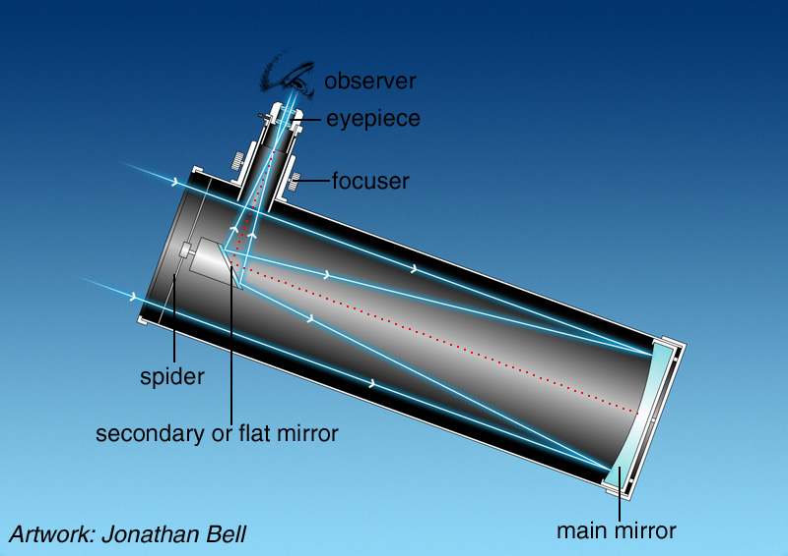
Ανακλαστικό τηλεσκόπιο
https://www.popastro.com/main_spa1/reflecting-telescopes-reflectors/

Slide 27
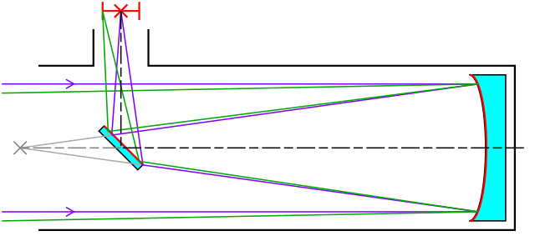
ΚΑΤΟΠΤΡΙΚΑ ΤΗΛΕΣΚΟΠΙΑ – ΠΟΡΕΙΕΣ ΑΚΤΙΝΩΝ
Γρηγοριανό
Νευτώνειο
κοίλο
Κασεγκραίν
Εστιακό επίπεδο προσοφθάλμιου
κυρτό
By Krishnavedala - Own work, CC BY-SA 4.0, https://commons.wikimedia.org/w/index.php?curid=34884711

Slide 28
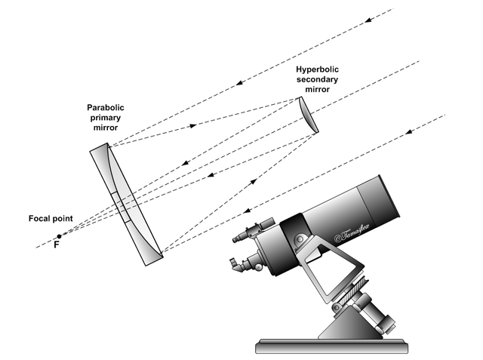
Ανακλαστικό τηλεσκόπιο Cassegrain – πορείες ακτίνων
By Szőcs Tamás Tamasflex - Own work, CC BY-SA 3.0, https://commons.wikimedia.org/w/index.php?curid=129301399

Slide 29
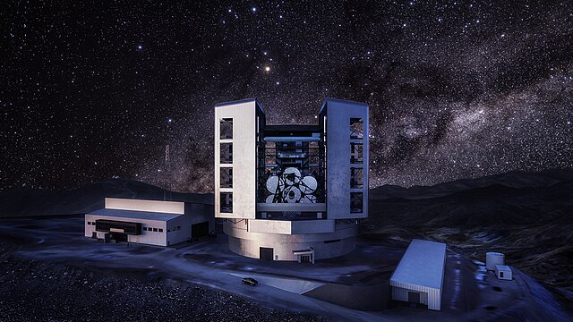
Giant Magellan Telescope (GMT) : Atacama Desert, ΧΙΛΗ
By Giant Magellan Telescope – GMTO Corporation - Own work, CC BY-SA 4.0, https://commons.wikimedia.org/w/index.php?curid=134585624

Slide 30
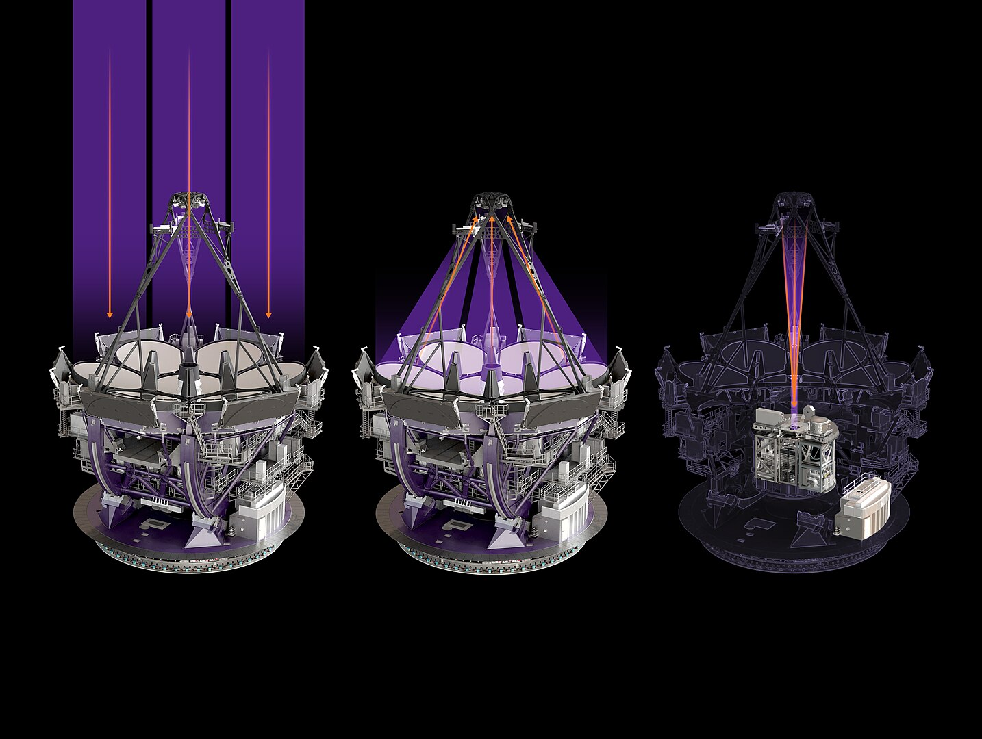
GMT: απλανητικό γρηγοριανό – πορείες ακτίνων
By GMTO Corporation - Light Path on GMT, CC BY 4.0, https://commons.wikimedia.org/w/index.php?curid=134247233

Slide 31
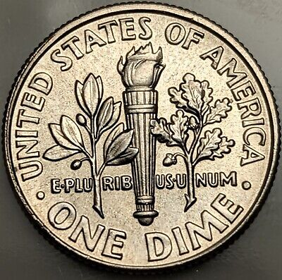
ΔΙΑΚΡΙΤΙΚΗ ΙΚΑΝΟΤΗΤΑ GMT
10 φορές οξύτερα είδωλα από Hubble
Διακρίνει τη δάδα από απόσταση 160 km !!!

Slide 32
ΚΑΤΟΠΤΡΙΚΑ ΤΗΛΕΣΚΟΠΙΑ
μεγέθυνση $M=\frac{f_{κατοπτρου}}{f_{προσοφθαλμιου}}$
ΠΛΕΟΝΕΚΤΗΜΑΤΑ (έναντι των διαθλαστικών)
Μεγαλύτερο φασματικό εύρος
Στα κάτοπτρα μόνο η ανακλαστική επιφάνεια χρειάζεται να είναι στιλπνή
Στα κάτοπτρα δεν υπάρχει σφάλμα χρωματικής εκτροπής χαμηλότερο κόστος κατασκευής
Επιτρέπουν αντικειμενικό σύστημα μεγαλύτερης διαμέτρου χωρίς βαρυτική παραμόρφωση λόγω δυνατότητας πλήρους στήριξης του κατόπτρου
ΜΕΙΟΝΕΚΤΗΜΑΤΑ
Παρουσία δευτερεύοντος κατόπτρου ή αισθητήρα στην εστία μειώνει τη φωτεινή ροή που συλλέγεται με συνέπεια και μείωση της αντίθεσης (contrast) και εμφάνιση κηλίδων στο είδωλο λόγω περίθλασης.
Μονοχρωματικά οπτικά σφάλματα: σφαιρικότητας, κόμη, αστιγματισμού, παραμόρφωσης πεδίου

Slide 33
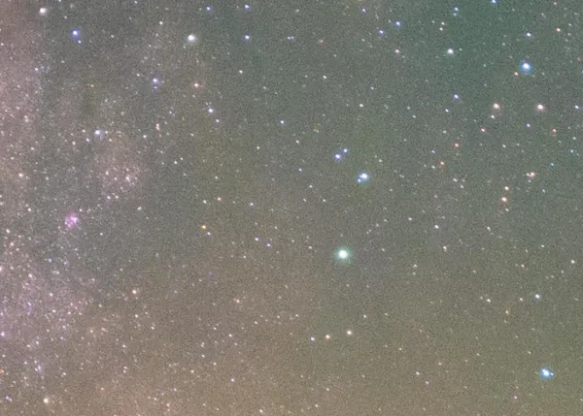
ΣΦΑΛΜΑ ΣΦΑΙΡΙΚΗΣ ΕΚΤΡΟΠΗΣ
https://www.lonelyspeck.com/a-practical-guide-to-lens-aberrations-and-the-lonely-speck-aberration-test/#

Slide 34
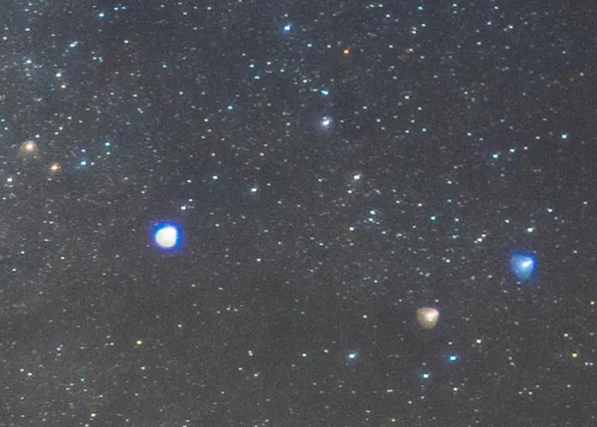
ΣΦΑΛΜΑ ΚΟΜΗΣ
https://www.lonelyspeck.com/a-practical-guide-to-lens-aberrations-and-the-lonely-speck-aberration-test/#

Slide 35
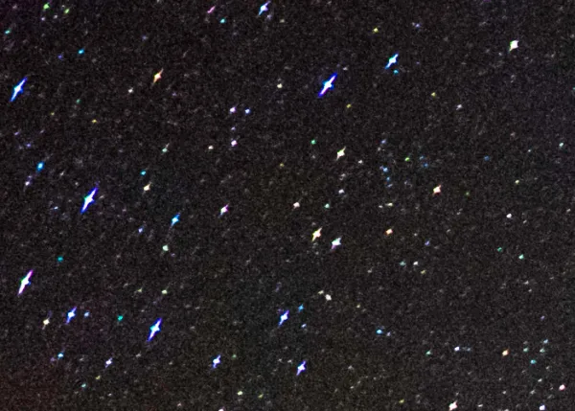
ΣΦΑΛΜΑ ΑΣΤΙΓΜΑΤΙΣΜΟΥ
https://www.lonelyspeck.com/a-practical-guide-to-lens-aberrations-and-the-lonely-speck-aberration-test/#

Slide 36
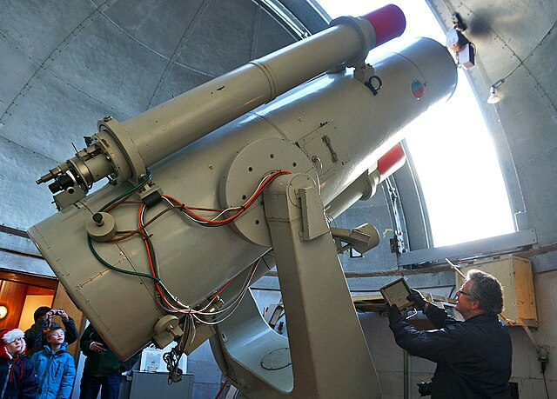
ΚΑΤΑΔΙΟΠΤΡΙΚΟ ΤΗΛΕΣΚΟΠΙΟ
77 cm Schmidt-telescope Brorfelde Observatory
By Mogens Engelund - Own work, CC BY-SA 3.0, https://commons.wikimedia.org/w/index.php?curid=23181277

Slide 37
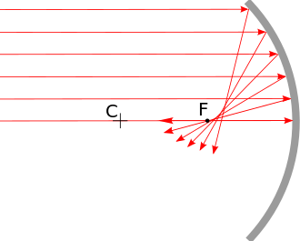
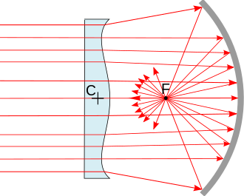
Αρχή λειτουργίας του οπτικού συστήματος Schmidt – διόρθωση σφαιρικής εκτροπής
Πορείες ακτίνων σε κοίλο κάτοπτρο
Παρεμβολή διορθωτικού φακού
By Jean-Jacques MILAN 17:15, 5 June 2008 (UTC) - Own work, CC BY-SA 3.0, https://commons.wikimedia.org/w/index.php?curid=4169054

Slide 38
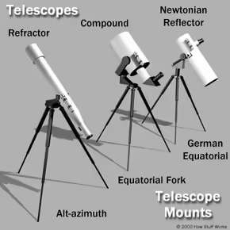
ΒΑΣΕΙΣ ΣΤΗΡΙΞΗΣ ΤΗΛΕΣΚΟΠΙΩΝ
Αλτ-αζιμουθιακή : περιστροφή γύρω από κατακόρυφο και οριζόντιο άξονα
Ισημερινή : ευθυγράμμιση με τους πόλους της Γης για να παρακολουθεί την κίνηση αντικειμένων στον ουρανό
https://science.howstuffworks.com/telescope.htm#pt5

